Slide 1
«Психолого- педагогическая помощь родителям первоклассников»

Slide 2
Почему у ребенка могут возникнуть трудности?
В школе предъявляются новые требования: внимательно слушать, не отвлекаться, подчиняться установленным правилам и порядку.
Появляются новые требования со стороны родителей: изменение режима дня, появление самостоятельности в поведении, выполнение поручений по самообслуживанию.
Ребенок входит в новые отношения со сверстниками: ребенок начинает волноваться, сможет ли он учиться как все, будут ли дружить с ним ребята, не будут ли обижать его словами или действиями.

Slide 3
При всех изменениях, произошедших в жизни ребёнка в связи с началом обучения в школе, родителям не стоит забывать:
Первоклассники остаются очень эмоциональными;
Обладают повышенной возбудимостью;
Быстро утомляются;
Их внимание неустойчиво;
Поведение зависит от внешней ситуации.

Slide 4
ЗАКОН ТРЕХ «А»: АДАПТАЦИЯ, АВТОРИТЕТ, АКТИВНОСТЬ
АДАПТАЦИЯ РЕБЕНКА К ОБУЧЕНИЮ В ШКОЛЕ – задача родителей: оказать первокласснику моральную и эмоциональную поддержку, помочь разобраться в непривычной обстановке; период адаптации к школе может продолжаться от 2 недель до полугода.
АВТОРИТЕТ – задача родителей: укрепление и развитие на новый уровень авторитета родителей, формирование авторитета учителя, школы.
АКТИВНОСТЬ – задача родителей: установить тесный контакт с педагогом, согласовать требования, чтобы ребенок не пострадал от разногласий, прислушаться к советам.

Slide 5
АДАПТАЦИЯ РЕБЕНКА К ОБУЧЕНИЮ В ШКОЛЕ Советы родителям
Совет первый: самое главное, что вам необходимо дать своему ребенку — это ваше внимание.
Будьте терпеливы: внимательно выслушивайте его рассказы о школе, задавайте уточняющие вопросы.
Помните: то, что кажется вам не очень важным, для вашего сына или дочери может оказаться самым волнующим событием за весь день!
Слушай своего ребенка внимательно: тогда сможете понять, в чем малышу нужна ваша помощь, о чем следует поговорить с учительницей, что реально происходит с ребенком после того, как вы прощаетесь с ним у дверей школы.
Школьнику нужно внимание и мамы, и папы. Не забывайте выделять для него время, не обремененное домашними делами, просмотром телевизора или «общением» с компьютером.
Помните, что ребёнок больше всего нуждается в нашей любви тогда, когда он её меньше всего её заслуживает (польский педагог, писатель Януш Корчак).
Если ребенок увидит ваш интерес к его делам и заботам, он обязательно почувствует вашу поддержку.

Slide 6
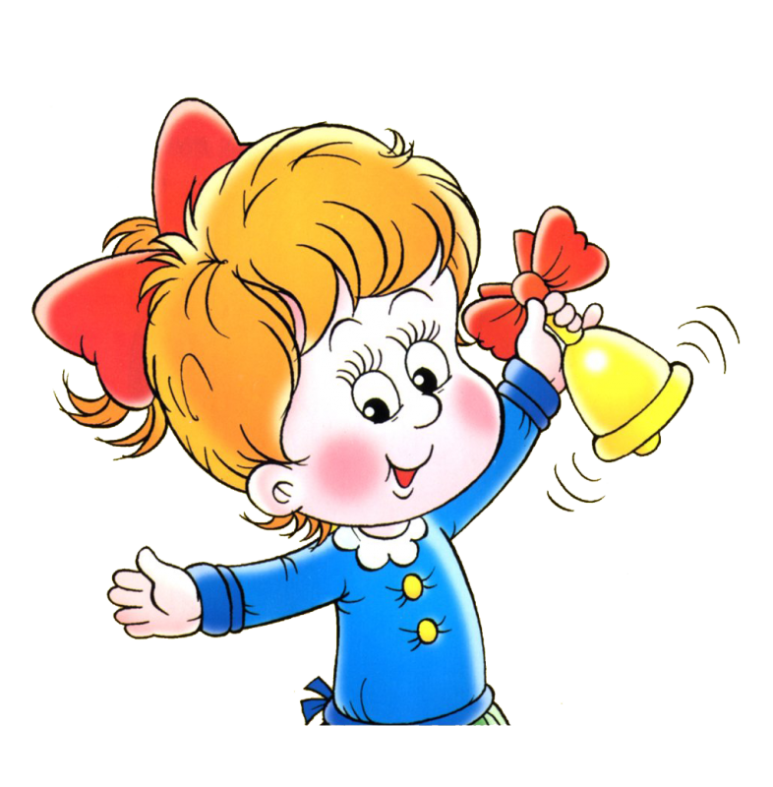
Совет второй: поддержите в ребенке его стремление стать школьником, развивайте и поощряйте желание учиться.
Выражайте свою искреннюю заинтересованность в школьных делах и заботах вашего ребенка.
Отмечайте его успехи и не скупитесь на похвалу. В каждой его работе обязательно найдите, за что можно было бы его похвалить.
Помните: похвала и эмоциональная поддержка («Молодец!», «Ты так хорошо справился!») способны заметно повысить достижения ребенка.

Slide 7
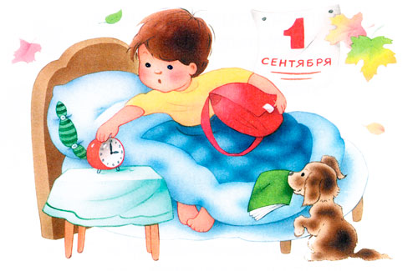
Совет третий: помогите ребенку войти в новый режим жизни.
Обсудите с ребенком те правила и нормы, с которыми он встретился в школе. Объясните их необходимость и целесообразность.
Составьте вместе с ребенком распорядок дня, следите за его соблюдением.
Распорядок дня в жизни первоклассника имеет важное значение. У ребенка появились новые обязанности, которые требуют от него большей собранности, дисциплинированности – распорядок дня помогает правильно сочетать труд и отдых, привыкать к новым условиям жизни.
Контролируйте продолжительность сна (сон должен составлять не менее 9-10 часов в сутки для полноценного отдыха).
Помните: в распорядке дня необходимо чередовать малоподвижные виды деятельности с двигательной активностью, познавательные и физические виды деятельности.
Проследите за тем, чтобы уменьшить количество (и отследить качество) просматриваемых телепрограмм и время игры на компьютере.

Slide 8
Совет четвертый: умейте сохранять спокойствие по отношению к школьным заботам и трудностям ребенка.
Ребенок пришел из школы - не торопитесь приставать к нему с вопросами, дайте ему расслабиться. Если видите, что он огорчен, лучше позже в спокойной беседе попытайтесь узнать о причинах его беспокойства.
Помните: для ребёнка чего-то не уметь, что-то не знать – это нормальное положение вещей. На то он и ребёнок – этим нельзя попрекать. Упреки понижают самооценку ребенка, лишают его уверенности в себе.
Ребенок имеет право на ошибку. Ваш ребенок пришел в школу, чтобы учиться. Когда человек учится, у него может что-то не сразу получаться, это естественно.
Видя родителей спокойными и уверенными, ребенок почувствует, что бояться школы просто не нужно.

Slide 9
Совет пятый: помогите ребенку установить отношения со сверстниками и чувствовать себя уверенно.
Хвалите ребенка за общительность, радуйтесь вслух его новым школьным знакомствам.
Учите его новым играм, чтобы он мог показать их друзьям.
Не стоит «подкупать» внимание школьных товарищей вашего ребенка дорогими игрушками и одеждой. Так ваш ребенок не научится быть нужным другим сам по себе. Ваш сын или дочь может столкнуться с завистью и неодобрением одноклассников.

Slide 10
ЗАКОН ВТОРОГО «А»: АВТОРИТЕТ АВТОРИТЕТ РОДИТЕЛЕЙ
Общайтесь с вашим ребёнком на правах равного партнёра и показывайте образцы поведения, общения, взаимодействия с окружающими.
Выработайте единую тактику общения с ребенком всех членов семьи. Не стоит выяснять противоречия своих взглядов в присутствии ребенка. Все разногласия должны быть оставлены за дверью.
Высказывайте свое мнение, но не навязывайте ребенку своего взгляда на ту, или иную проблему.
Не забывайте: ребенок формирует собственное отношения к жизни, может быть, отличное от вашего.
Дайте ребенку достаточного количества времени для выражения своего мнения. Дайте простор его вербальной активности.
Успешная учеба ребенка во многом зависит от эффективного сотрудничества семьи и школы, поэтому будьте готовы в любой момент оставить свои дела и заняться ребенком.

Slide 11
АВТОРИТЕТ УЧИТЕЛЯ Ваше положительное отношение к школе и учителям упростит ребенку период адаптации
С поступлением в школу в жизни вашего ребенка появился человек более авторитетный, чем вы. Это учитель. Уважайте мнение первоклассника о своем педагоге.
Сотрудничайте с учителями вашего ребенка, предлагайте помощь, проявляйте активность. В классе с активными родителями, как подмечено, теснее и лучше отношения между детьми, интереснее жизнь.
Не забывайте: даже если лично у вас, как родителей, есть какие-то вопросы к учителям, вам кажется, что что-то нужно делать по-другому, все трения должны остаться между взрослыми. Иначе ребенок будет вынужден разрываться между любовью к родителям и авторитетом учителя.
Очень вредны негативные или неуважительные высказывания о школе и учителях «в семейном кругу», это значительно усложнит ребенку адаптационный период, подорвет спокойствие ребенка и уверенность в заботе и согласии между важными для него взрослыми людьми.
Если вас не устраивает или вам не понятна методика обучения, то нужно попросить учителя разъяснить ее особенности и преимущества перед другими способами обучения. Любой учитель сделает это охотно, так как он заинтересован видеть в родителях помощников, а не критиков.

Slide 12
ЗАКОН ТРЕТЬЕГО «А»: АКТИВНОСТЬ АКТИВНОЕ СОТРУДНИЧЕСТВО СЕМЬИ И ШКОЛЫ Четыре основных ошибки, которые могут быть допущены родителями:
Ошибка первая: несогласованность действий семьи и школы
Не позволяйте себе обсуждать разногласия со школой в присутствии детей.
Не допускайте негативные высказывания в адрес учителей.
Не пренебрегайте рекомендациями педагогов, специалистов, администрации школы.
Не занимайте позицию «есть вещи и поважнее школы».

Slide 13
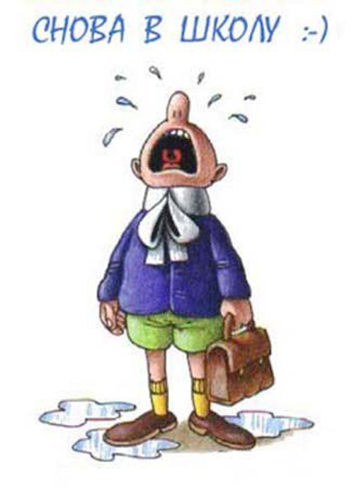
Ошибка вторая: эпизодический характер контактов
Постарайтесь, чтобы посещение школы не было «от случая к случаю» или потому что произошло что-либо чрезвычайное.
Не игнорируйте родительские собрания и другие мероприятия.
Результатом редкости и эпизодичности контактов со школой станет ваше низкая осведомленность о жизни ребенка, его интересах, увлечениях, друзьях, заботах.
Это приведет к накоплению непонимания, отделению педагогов, детей и родителей друг от друга, к низкой педагогической культуре родителей.
Вследствие этого может резко возрасти количество ошибок, допускаемых родителями и педагогами в воспитании детей.

Slide 14
Ошибка третья: разделение «сфер влияния»
Иногда родители убеждены, что их задача — обеспечить материальное благополучие ребенка, а воспитывать его должна школа.
В результате в жизни ребенка появляется пространство, свободное от воспитательных воздействий семьи.
Это пространство может быть заполнено негативными влияниями и привести к трудновоспитуемости.

Slide 15
Ошибка четвертая: система «руководящих указаний» как основа взаимодействия, тотальный контроль, неоправданное вмешательство в деятельность школы со стороны семьи
В этом случае родители убеждены, что только они знают, как воспитывать ребенка, и ссылаются на, что лучше них никто их ребенка не знает.
Результатом является отрицательное отношение ребенка к старшим, сопротивление любым воспитательным воздействиям или же отставание в развитии самостоятельности, инициативности, творческих способностей.

Slide 16
Чтобы ваш ребенок был уверенным в себе, имел адекватную самооценку, был смелым, инициативным, будьте внимательны к своей речи: проанализируйте, есть ли у вас негативные установки и удалите их из своего общения с ребенком.
НЕГАТИВНЫЕ РОДИТЕЛЬСКИЕ УСТАНОВКИ
«Глаза бы мои тебя не видели!», «Мне не нужен такой плохой мальчик», «Сколько тревог ты мне принес»! (обвинения родителей). Ребенок делает для себя вывод: "Лучше бы меня не было".
«Что ты ведешь себя, как маленький?!" Данная установка приводит к тому, что во взрослой жизни люди берут на себя слишком много обязательств, у них возникают трудности в общении со своими детьми, поскольку им легче вовлекать ребенка в свои заботы и дела, чем входить в его состояние детства.

Slide 17
НЕГАТИВНЫЕ РОДИТЕЛЬСКИЕ УСТАНОВКИ
4. "Как тебе не стыдно бояться собаки?", "Как ты можешь злиться на папу?". Такие эмоции, как гнев, страх, обида, находятся под запретом. Это эмоции обладают силой разрушения внутренней гармонии личности. Впоследствии человек не может высказать словами свои чувства.
5. "Подумаешь, какой-то синяк". Пренебрежение к ощущениям ребенка. Родители не принимают во внимание физическую боль, ощущения ребенка, что в будущем у него утрачивается способность к безопасности. Последствия: утрачивается контроль над телом (как одно из проявлений - ожирение).
6. "У тебя все равно ничего не получится!" Неверие в возможность достижения ребенком успеха. Даже если ребенок трудолюбив и старателен, он будет считать свои достижения незаслуженными.

Slide 18
НЕГАТИВНЫЕ РОДИТЕЛЬСКИЕ УСТАНОВКИ
7. Никому не верь, кроме меня", "Кто, кроме меня, скажет тебе правду?". Данная установка учит ребенка не доверять другим людям, считать, что любая близость, откровение для него опасны. Последствия: человек не умеет определять, можно ли доверять другим, нечувствителен ко лжи или, наоборот, подозрителен во всем. 8. "Не делай сам - опасно!", "Я сама сделаю", "Дай, я помогу", "Не делай сам, подожди меня". С такими опасениями родители обращаются к младшим и "поздним" детям в семье. Последствия: чувство страха в начале каждого дела, оттягивание любой работы. 9."Будь похожим на …" (например, "Ты можешь лучше«)Эти фразы родителей выражают недовольство, желание, чтобы их ребенок превосходил других. Последствия: человек постоянно недоволен собой. Корректирующее воздействие: ориентировать человека на конкретный результат, давать объективную положительную оценку. 10. "Ты у меня такой слабенький". Ребенок получает фактически запрет на здоровье, на хорошее самочувствие. Он воспитывается в культе болезни. Ребенок привыкает, что на него обращают больше внимание из-за его болезни, а главный акцент в любом разговоре делается на недуг. Он действительно плохо себя чувствует, развивая этим чувство вины у других, повышая собственную самооценку.

Slide 19
ПОМНИТЕ: Ребенок относится к себе так, как относятся к нему взрослые. Негативные установки способны программировать поведение ребенка на годы вперед. Слова, сказанные родителями, часто впопыхах, не задумываясь, превращаются в директивы (команды к действию, поведению, мыслям) и определяют дальнейшее развитие ребенка. Найдите в своем арсенале слова любви и восхищения, адресованные вашему ребенку. Вот ТРИДЦАТЬ способов сказать ребенку «Я тебя люблю».
1. Молодец! 2. Хорошо! 3. Удивительно! 4. Гораздо лучше, чем я ожидал. 5. Великолепно! 6. Прекрасно! 7. Грандиозно! 8. Незабываемо! 9. Именно этого мы давно ждали. 10. Это трогает меня до глубины души.
11. Как ты здорово сказал - просто и ясно. 12. Остроумно. 13. Экстра-класс. 14 . Талантливо. 15. Ты сегодня много сделал. 16. Отлично! 17. Уже лучше. 18. Замечательно. 19. Поразительно. 20. Красота! 21. Как в сказке. 22. Очень ясно. 23. Ярко, образно. 24. Прекрасное начало. 25. Ты на верном пути. 26. Ты отлично в этом разобрался! 27. Ты ловко это делаешь. 28. Это как раз то, что нужно. 29. Ух!!! 30. Поздравляю!

Slide 20
Рекомендации нейро-психофизиологов для родителей будущих первоклассников - мальчиков и девочек
1. Никогда не забывайте, что перед вами не просто ребёнок, а мальчик или девочка с присущими им особенностями восприятия, мышления, эмоций. Воспитывать, обучать и даже любить их надо по-разному. Но обязательно очень любить. 2. Никогда не сравнивайте мальчиков и девочек, не ставьте одних в пример другим: они разные даже по биологическому возрасту – девочки обычно старше ровесников – мальчиков. 3. Не забывайте, что мальчики и девочки по-разному видят, слышат, осязают, по-разному воспринимают пространство и ориентируются в нём, а главное – по-разному осмысливают всё, с чем сталкиваются в этом мире. И уж, конечно, не так, как мы – взрослые. 4. Не переучивайте левшу насильно - дело не в руке, а в устройстве мозга. 5. Будьте последовательны в воспитании ребенка.

Slide 21
Способствуйте повышению самооценки ребенка, чаще хвалите его, но так, чтобы он знал за что.
Трудности ребёнка – это и ваши трудности.
Справиться с затруднениями вместе легче и быстрее!
Дарите своим детям любовь безусловную, о которой поэт сказал так:
Мы любим тебя без особых причин
За то, что ты - внук,
За то, что ты - сын,
За то, что малыш,
За то, что растёшь,
За то, что на папу и маму похож.
И эта любовь до конца твоих дней
Останется тайной опорой твоей.
«С детством, полным любви, можно прожить всю жизнь», утверждал великий педагог Г. Песталоцци.

Slide 22
Уважаемые родители! Желаем вам и вашим первоклассникам успехов во всем! Будьте счастливы!
Семья – это счастье, любовь и удача,
Семья – это летом поездки на дачу.
Семья – это праздник, семейные даты,
Подарки, покупки, приятные траты.
Рождение детей, первый шаг, первый лепет,
Мечты о хорошем, волнение и трепет.
Семья – это труд, друг о друге забота,
Семья – это много домашней работы.
Семья – это важно! Семья – это сложно!
Но счастливо жить одному невозможно!
Всегда будьте вместе, любовь берегите,
Обиды и ссоры подальше гоните,
Хочу, чтоб про вас говорили друзья:
Какая хорошая Ваша семья!

Slide 23
Общение с ребенком
1. С каким лицом вы чаще всего общаетесь со своим ребенком?
2. С каким лицом чаще всего общается с вами ваш ребенок?
3. Каким, по вашему мнению, должно быть лицо вашего ребенка во время общения с вами.

